Slide 1

Музей воинской славы
МБОУ «Кишертская СОШ имени Л.П. Дробышевского»
2018 год

Slide 2
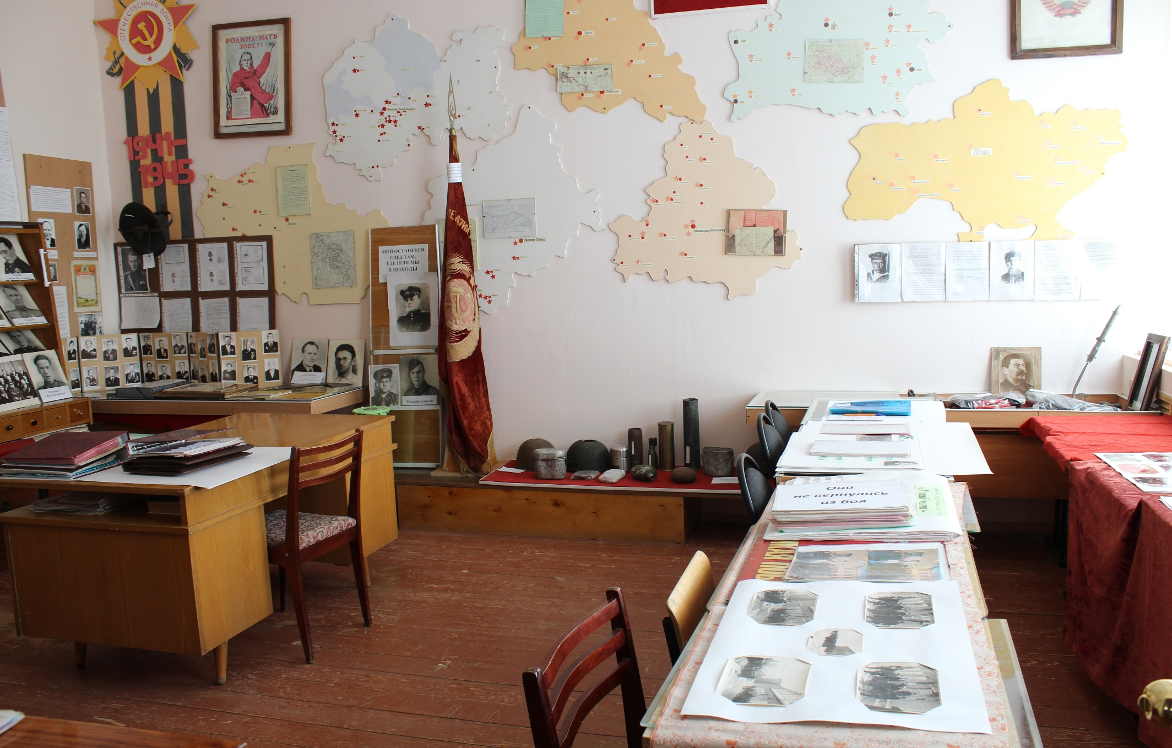
Зал воинской славы

Slide 3
Зал воинской славы
Площадь 20 кв. м.
Количество экспонатов: 93
Постоянная экспозиция 8 лет
Уникальные экспонаты:
репродуктор радиовещания времен Великой Отечественной войны,
макет зенитной ракеты, которой в 1960 году был сбит самолет-разведчик, управляемый Гэри Пауэрсом.
Посещаемость: 17 экскурсий в месяц (приблизително 280 человек)

Slide 4
Мероприятия, проводимые с использованием экспозиции:
Возможности музея широко используются учителями гуманитарного цикла при изучении вопросов, связанных с событиями Великой Отечественной Войны. В «Зале воинской славы» проводятся уроки литературы и праздничные мероприятия, посвященные Дню Защитника Отечества и Дню Победы, встречи с ветеранами ВОВ и с выпускниками школы, выставки, выездные мероприятия, экскурсии.

Slide 5
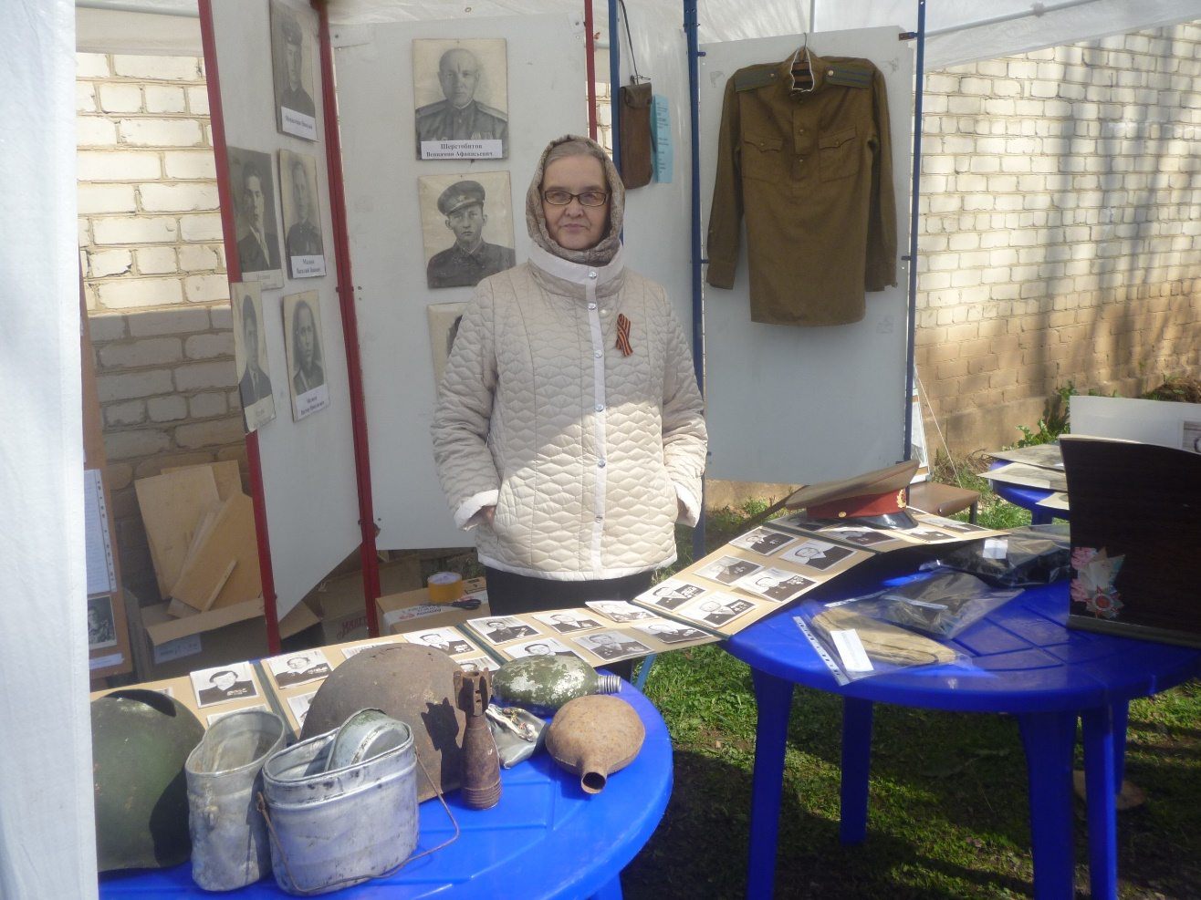
Работа с населением:
Организация экскурсий
Кружок «Юный экскурсовод
Выездная выставка 9 мая 2017г «Площадь Победы»

Slide 6
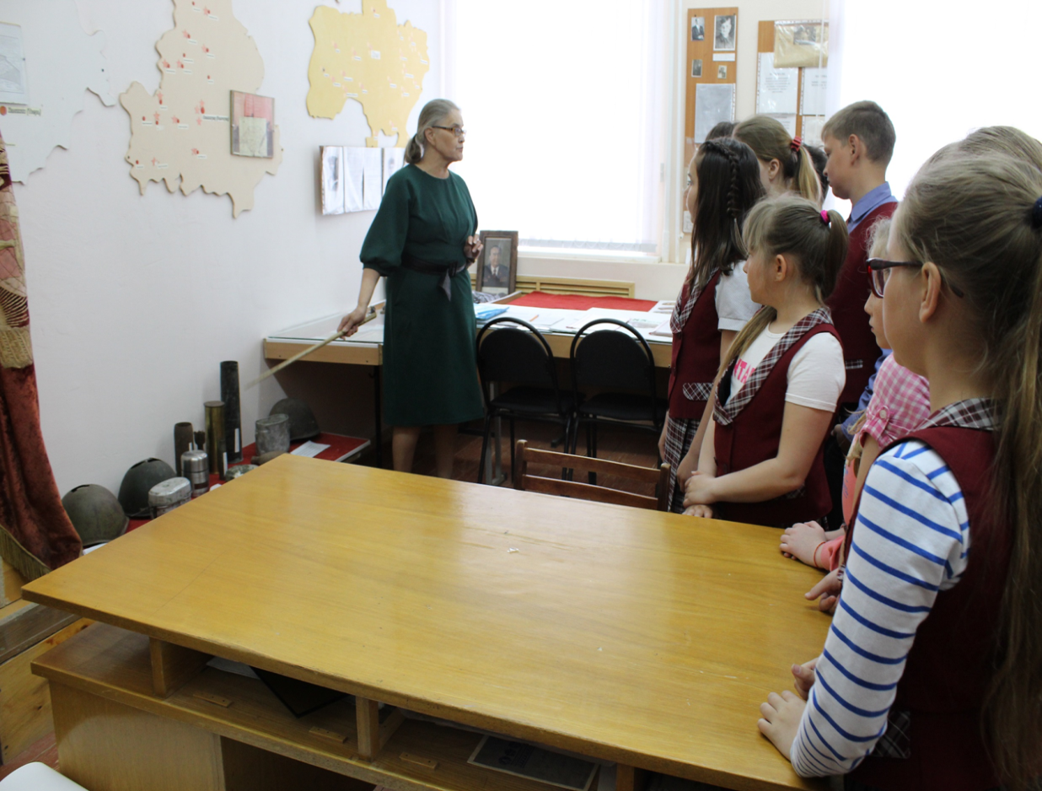
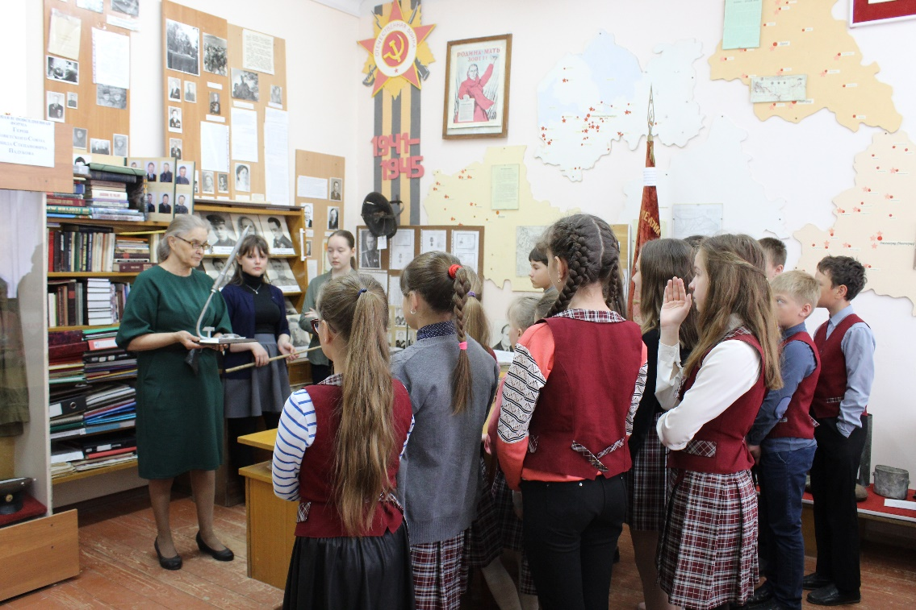

Slide 7
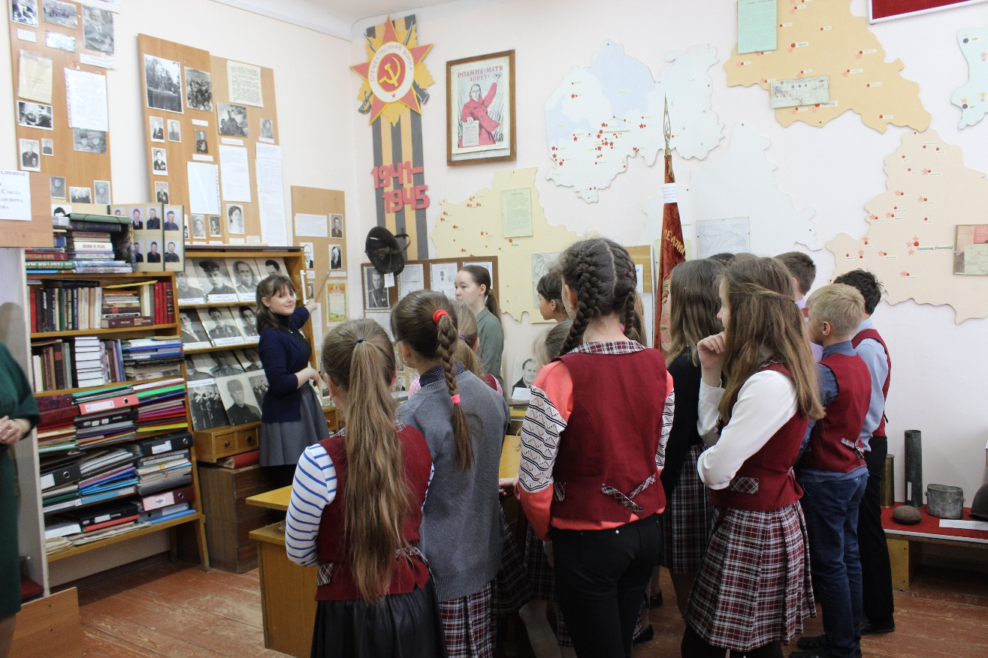
Кружок
«Юный экскурсовод»

Slide 8
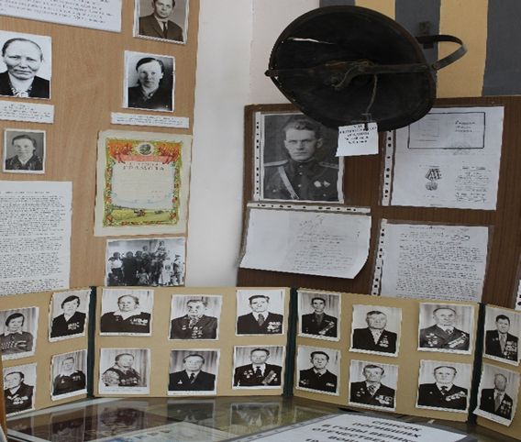
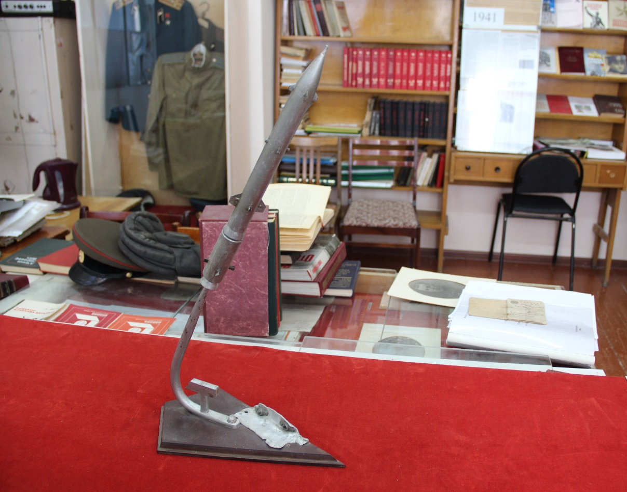
Уникальные экспонаты
Репродуктор радиовещания
Макет зенитной ракеты

Slide 9
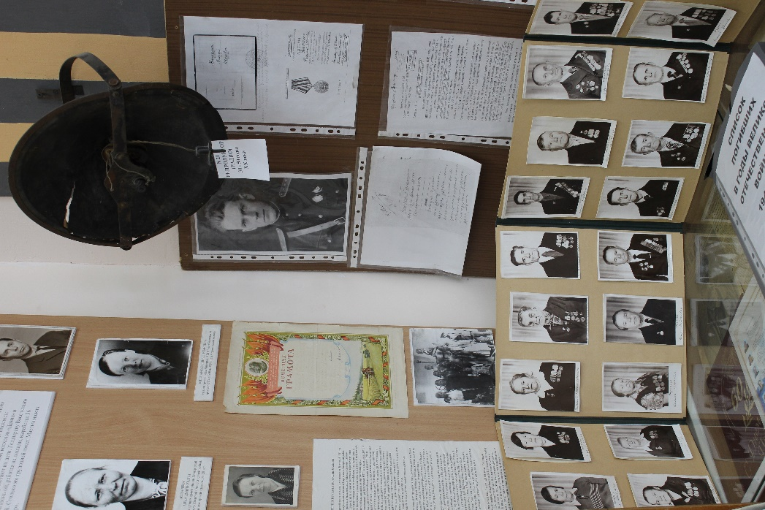
Уникальный экспонат
Радио в годы великой отечественной войны
Советское радио в дни войны сообщало о событиях, происходивших на фронте и в тылу. Оно незримыми нитями соединяло в одно неразрывное целое боевой фронт и фронт трудовой.
В дни войны сообщения Советского Информбюро, передаваемые по радио, становились известны всему народу. Голос советского радио в одно и то же время звучал в домах тружеников тыла и в землянках бойцов. Радио доносило голос Родины и до советских людей, проживавших на территории Кишертского района.
Сообщения о победах Советской Армии передавались по радио и наполняли радостью каждого советского человека. Толпы народа собирались около уличных громкоговорителей, когда раздавались волнующие слова приказов верховного главнокомандующего товарища Сталина и победные залпы московских салютов. Этим радиопередачам внимала вся наша страна и весь мир. А когда фашистские захватчики были разгромлены, радостную весть о победе мы прежде всего услышали по радио.
Жители нашего села подарили школьному музею репродуктор радиовещания, который стал уникальным экспонатом

Slide 10
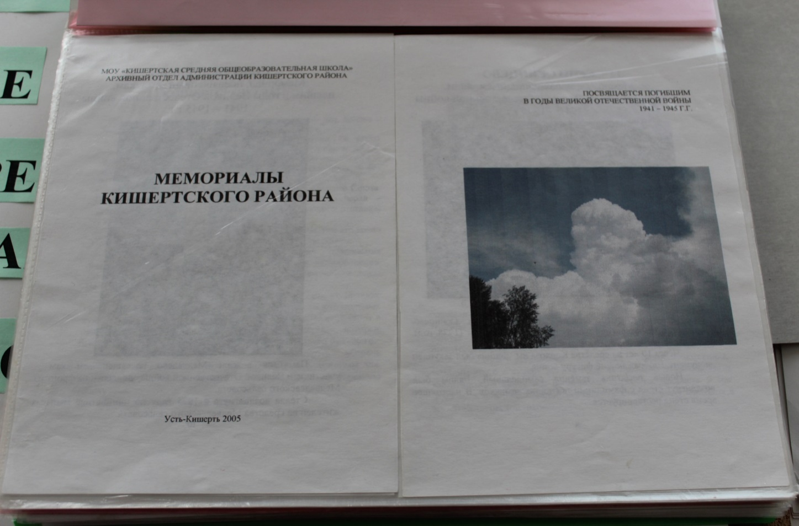
Работа на базе музея
Научно-исследовательская:
Исследовательская работа «Мемориалы Кишертского района»
2005г.

Slide 11
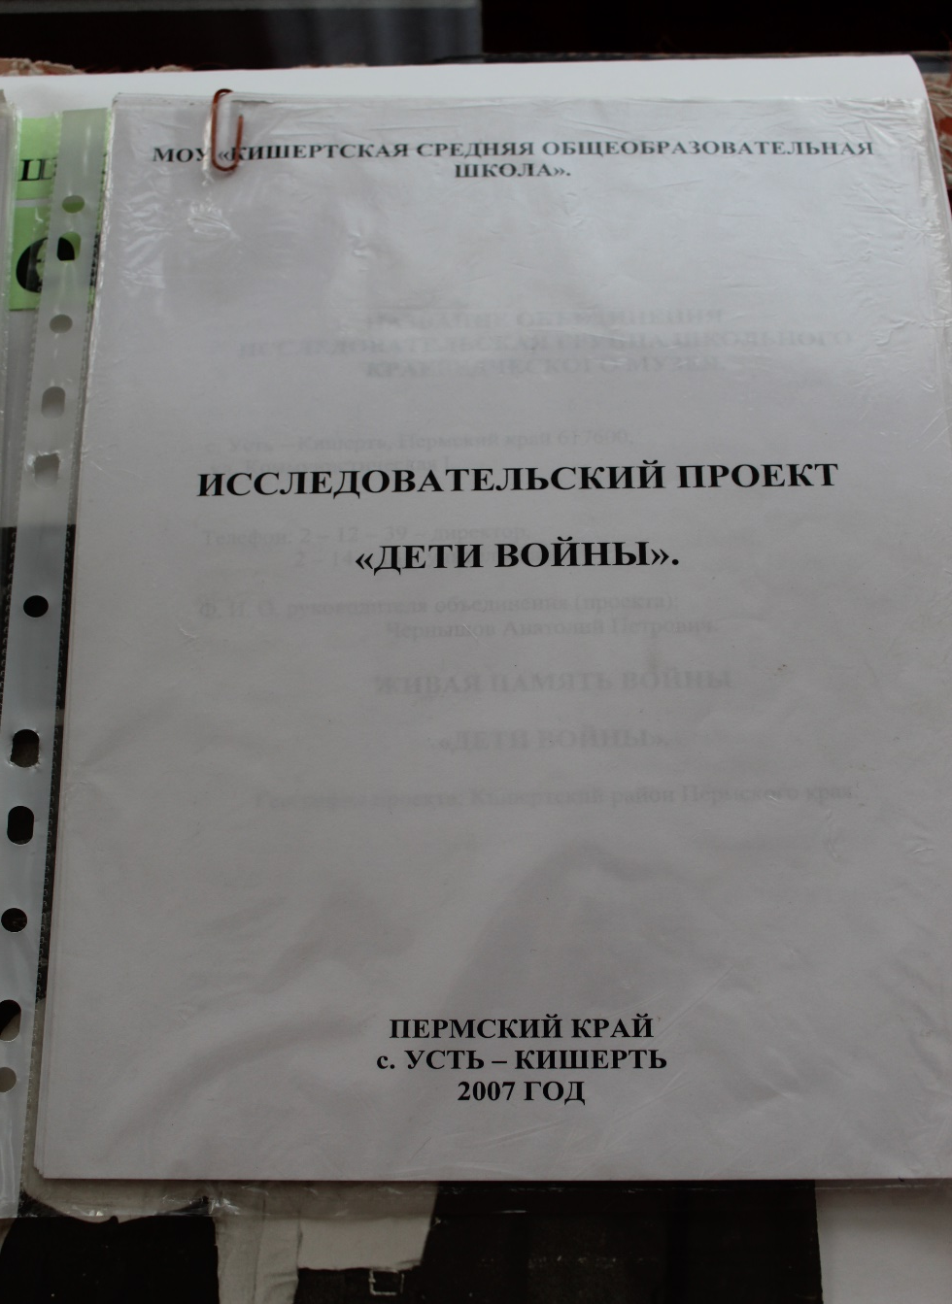
Исследовательский проект
«Дети войны»
2007г.

Slide 12
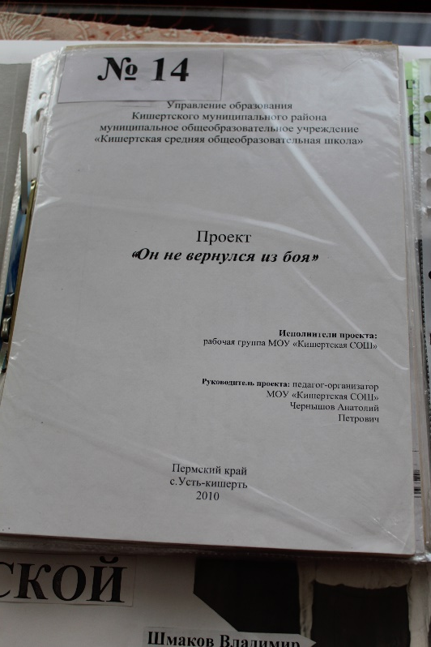
Проект
«Он не вернулся из боя»
2010г.

Slide 13
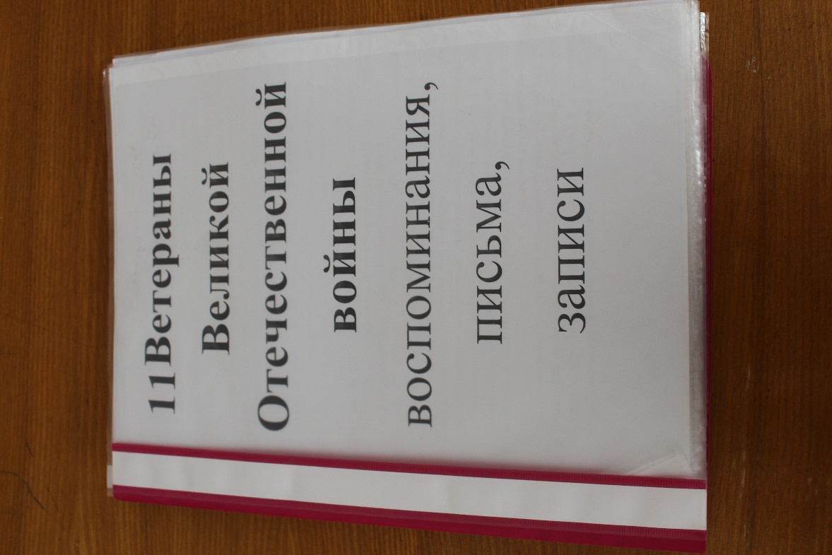
Исследовательско-поисковая работа
2011г.

Slide 14

Культурно- просветительская работа
Исследовательский проект
2003г.

Slide 15
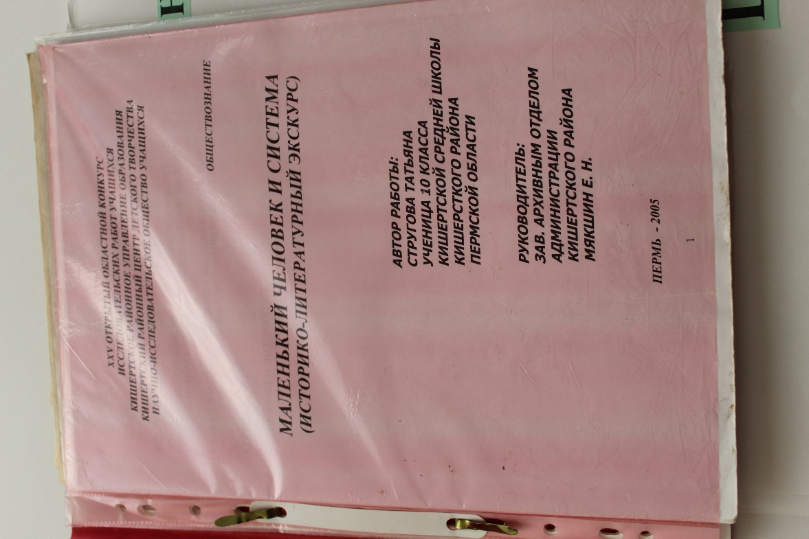
Исследовательская работа учащихся
2005 год

Slide 16
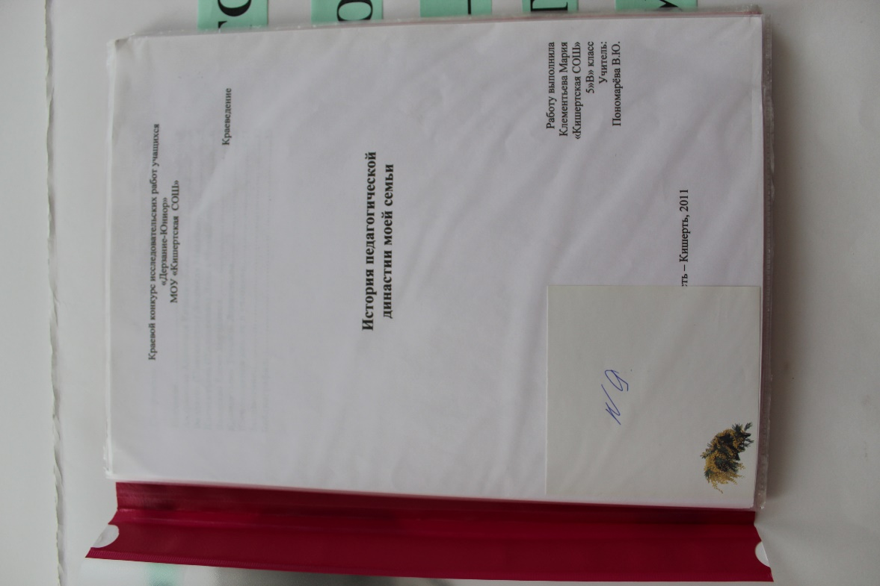
Исследовательская работа
«История педагогической династии моей семьи»
2011г.

Slide 17
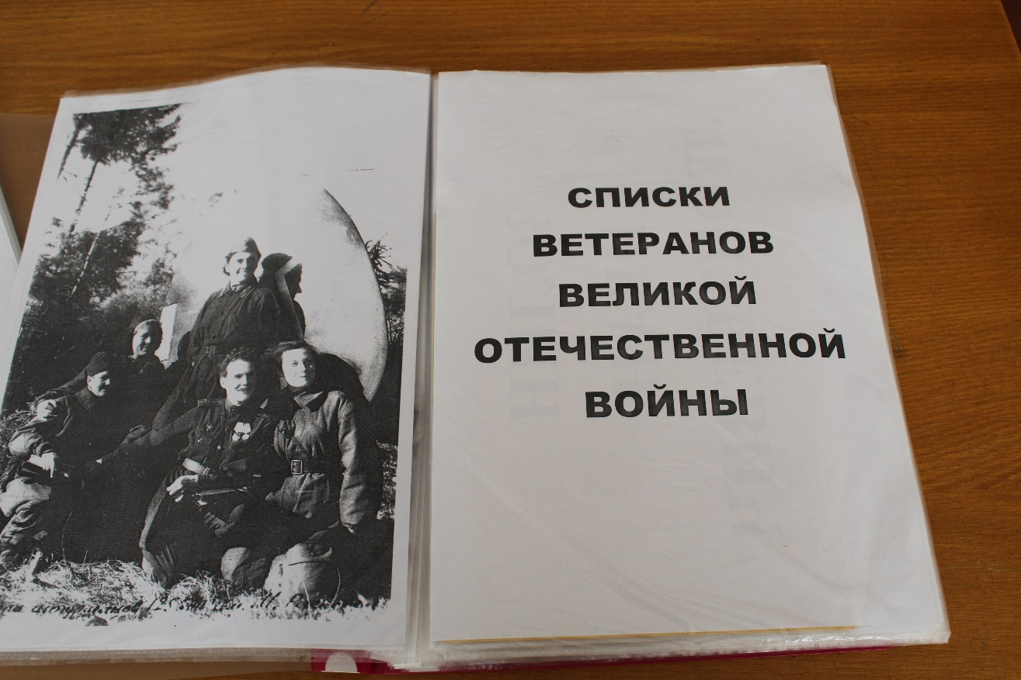
Исследовательско-поисковая работа
2012 год

Slide 18
Перспективы на будущее
В дальнейшем продолжать исследовательскую работу для пополнения информацией и экспонатами «Зала воинской славы».
Разработать и реализовать проект «Труженики тыла»
Продолжить работу кружка «Юный экскурсовод.

